Slide 1
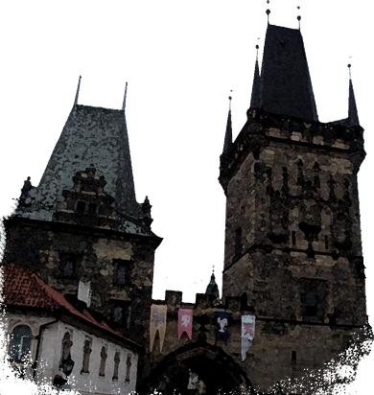
ГОРОДА ЕВРОПЫ
Образовательная система «Школа 2100».
Данилов Д.Д. и др. Всеобщая история. 6 класс. История Средних веков. § 12
Автор презентации: Казаринова Н.В. (учитель, г. Йошкар-Ола)
© ООО «Баласс», 2013
Notes:
Фотография автора презентации

Slide 2
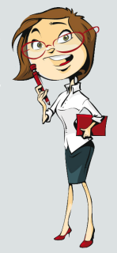

ОПРЕДЕЛЯЕМ ПРОБЛЕМУ
Справочные сведения о жизни в средневековых городах
В средневековом городе пожар, начавшийся в одном доме, быстро перекидывался на другой, так как на тесных улочках дома стояли стеной к стене, соприкасаясь крышами. Огненный вал быстро распространялся внутри плотного кольца крепостных стен, уничтожая жилища, склады товаров. Жар был такой, что начинали плавиться бронзовые колокола колоколен. И подобное происходило в одном городе по нескольку раз за столетие. Не менее страшными были эпидемии оспы, холеры, чумы. Так, в середине XIV века от «чёрной смерти» в Бремене умерло 7000 человек, в Любеке – 9000, в Базеле – 14 000, в Эрфурте – 16 000… Случалось, что последние живые горожане выходили из города, наполненного трупами, и запирали ворота на замок.
Справочные сведения о жизни в средневековых городах
В средневековом городе пожар, начавшийся в одном доме,
быстро перекидывался на другой, так как на тесных улочках дома стояли стеной к стене, соприкасаясь крышами. Огненный вал быстро распространялся внутри плотного кольца крепостных стен, уничтожая жилища, склады товаров. Жар был такой, что начинали плавиться бронзовые колокола колоколен. И подобное происходило в одном городе по нескольку раз за столетие. Не менее страшными были эпидемии оспы, холеры, чумы. Так, в середине XIV века «чёрная смерть» унесла в Бремене 7000 человек, в Любеке – 9000, в Базеле – 14 000, в Эрфурте – 16 000… Случалось, что последние живые горожане выходили из города, наполненного трупами, и запирали ворота на замок.
Справочные сведения о численности средневековых городов
Конец раннего Средневековья (VIII–IX века):
– Несколько десятков городов на всю Европу.
– Каждый город – как правило, менее 10 тысяч жителей.
Конец развитого Средневековья (XI век):
– Несколько тысяч городов по всей Европе.
– В каждой стране несколько «городов-гигантов» в 50, 100 и 200 тысяч человек (Париж, Флоренция, Генуя, Прага, Вена, Гамбург, Брюгге, Севилья, Лондон).
Справочные сведения о численности средневековых городов
Конец раннего Средневековья (VIII–IX века):
– Несколько десятков городов на всю Европу.
– Каждый город – как правило, менее 10 тысяч жителей.
Конец развитого Средневековья (XI век):
– Несколько тысяч городов по всей Европе.
– В каждой стране несколько «городов-гигантов» в 50, 100 и 200 тысяч человек (Париж, Флоренция, Генуя, Прага, Вена, Гамбург, Брюгге, Севилья, Лондон).
Как менялась численность городов и их жителей во второй половине Средневековья?
Судя по этим сведениям, выглядит ли жизнь в средневековом городе привлекательной?
Notes:
Анимация построена на триггерах. Щелчок по документу (справа) выводит на слайд увеличенную копию документа. Щелчок по увеличенному документу сворачивает его. Смена вопросов происходит по щелчку на тексте вопроса. Переход на следующий слайд – щелчок за пределами текстовых блоков

Slide 3
ОПРЕДЕЛЯЕМ ПРОБЛЕМУ
ПОЧЕМУ ЛЮДИ СТРЕМИЛИСЬ ЖИТЬ В ГОРОДЕ?
ВАША ФОРМУЛИРОВКА ПРОБЛЕМЫ МОЖЕТ НЕ СОВПАДАТЬ С АВТОРСКОЙ. ПОЖАЛУЙСТА, ВЫБЕРИТЕ В КЛАССЕ ТУ ФОРМУЛИРОВКУ, КОТОРАЯ ВАМ НАИБОЛЕЕ ИНТЕРЕСНА!
Notes:
Анимация поставлена на щелчок. Вопрос исчезает, возникает авторская формулировка проблемной ситуации

Slide 4
ВСПОМИНАЕМ ТО, ЧТО ЗНАЕМ
Понятия |  | Определения
Город |  | Бесплатный принудительный труд зависимых крестьян в хозяйстве землевладельца (феодала) со своими орудиями и скотом.
Республи-ка |  | Хозяйство, в котором почти всё необходимое для жизни производится внутри этого хозяйства и не на продажу, а для собственного потребления.
Натураль-ное хозяйство |  | Поселение, которое является центром власти, ремесла и торговли для окружающих его земель.
Оброк |  | Объединение неродственных семей, которые живут в одном посёлке, совместно владеют землёй, но каждая семья ведёт своё хозяйство на выделенном ей участке.
Барщина |  | Государство, высшие власти которого избираются гражданами.
Соседская община |  | Часть урожая и других доходов крестьянского хозяйства, которую крестьянин должен был постоянно выплачивать владельцу земли.
Необходимый уровень. С помощью стрелок соедини понятия с их определениями.
Notes:
Анимация поставлена на щелчок. Происходит выцветание задания и появление таблицы. Заполнение таблицы в режиме просмотра происходит при использовании встроенных средств Microsoft PPT

Slide 5
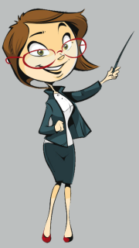
ОТКРЫВАЕМ НОВЫЕ ЗНАНИЯ
1. Возрождение городов
2. «Возврат к золоту»
3. «Городской воздух делает человека свободным»

Slide 6

ВОЗРОЖДЕНИЕ ГОРОДОВ
V-X века |  | Черты быта и хозяйства |  | X-XV века
 |  | Военные столкновения
 |  | Вырубка леса
 |  | Развалины римских городов
 |  | Двуполье
 |  | Натуральное хозяйство
 |  | Ремесленники
 |  | Отсутствие товарообмена
 |  | Рост населения
 |  | Отсутствие излишков продуктов
 |  | Тяжёлый плуг «с отвалом»
 |  | Трёхполье
 |  | Лёгкий плуг
 |  | Ярмарки
Повышенный уровень. Используя материал учебника, распредели черты быта и хозяйства Европы в V-X и X-XV веках.
Notes:
Анимация поставлена на щелчок. Происходит выцветание задания и появление таблицы.
Для выполнения задания необходимо воспользоваться встроенными средствами Microsoft PPT в режиме просмотра (инструмент «ПЕРО»)

Slide 7
ВОЗРОЖДЕНИЕ ГОРОДОВ
Максимальный уровень. Нарисуй наиболее типичные места возникновения средневековых городов, объясни причины выбора.
Notes:
Для выполнения задания необходимо воспользоваться встроенными средствами Microsoft PPT в режиме просмотра (инструмент «ПЕРО»)

Slide 8
«ВОЗВРАТ К ЗОЛОТУ»
Повышенный уровень. Используя текст учебника, заполни схему.
Европа
к XI веку
«Возврат к золоту»
Notes:
Для выполнения задания необходимо воспользоваться встроенными средствами Microsoft PPT в режиме просмотра (инструмент «ПЕРО»)

Slide 9
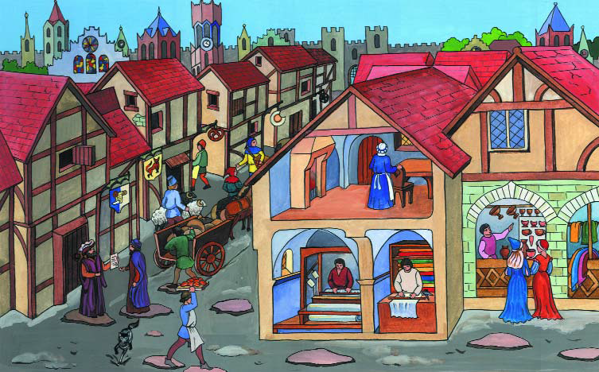
«ВОЗВРАТ К ЗОЛОТУ»
Повышенный уровень. Докажи, что образ жизни горожанина стал отличаться от образа жизни крестьянина.
В западноевропейском городе XIII–XIV веков
Notes:
Анимация поставлена на щелчок. Происходит выцветание задания и появление рисунка со стр. 149.

Slide 10
«ВОЗВРАТ К ЗОЛОТУ»
Максимальный уровень. Представь, что тебе, человеку XXI века, предстоит сделать выбор: стать средневековым горожанином или крестьянином. Что и почему ты предпочтёшь?
Позиция | Я считаю, что _____________________ ________________________________,
Аргумент(ы) | потому что________________________ _________________________________ _________________________________ _________________________________
Notes:
Для выполнения задания необходимо воспользоваться встроенными средствами Microsoft PPT в режиме просмотра (инструмент «ПЕРО»)

Slide 11
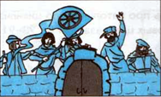
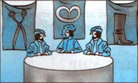
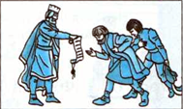
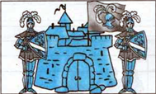
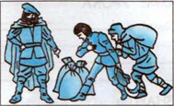
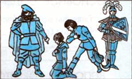
«Городской воздух делает человека свободным»
Повышенный уровень. При помощи рисунков определи черты средневековых европейских городов до и после X века.
Средневековый город до X века
Средневековый город к XV веку
Notes:
Выполнение задания в режиме просмотра возможно при использовании встроенных средств Microsoft PPT (инструмент «ПЕРО»)

Slide 12
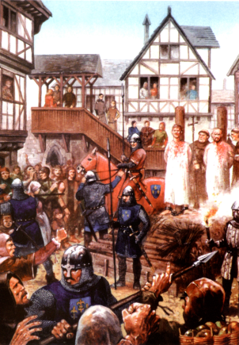
«Городской воздух делает человека свободным»
Максимальный уровень. Приведи как можно больше объяснений поговорки: «Городской воздух делает человека свободным».
______________________
______________________
______________________
______________________
______________________
______________________
Notes:
Рисунок ж. Новый солдат №
Выполнение задания в режиме просмотра возможно при использовании встроенных средств Microsoft PPT (инструмент «ПЕРО»)

Slide 13
ОТКРЫВАЕМ НОВЫЕ ЗНАНИЯ
В X–XV веках в Западной Европе выросли независимые торгово-ремесленные города, благодаря которым в жизнь европейцев вновь вошли частная собственность, нормы римского права

Slide 14
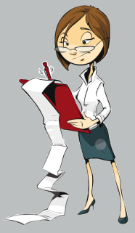



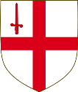
ПРИМЕНЯЕМ НОВЫЕ ЗНАНИЯ
Необходимый уровень. Нарисуй герб средневекового города.
Повышенный уровень. Объясни, что означают выбранные тобой символы.
Максимальный уровень. Как ты думаешь, почему средневековый обычай составления гербов городов используется до сих пор?
Notes:
При наведении курсора на герб появляется название города.
На слайде гербы
Парижа - http://upload.wikimedia.org/wikipedia/commons/thumb/0/0d/Grandes_Armes_de_Paris.svg/505px-Grandes_Armes_de_Paris.svg.png
Лондона (XIV в.) - http://upload.wikimedia.org/wikipedia/commons/thumb/3/36/Lesser_Coat_of_Arms_of_The_City_of_London.svg/300px-Lesser_Coat_of_Arms_of_The_City_of_London.svg.png
Берлина - http://upload.wikimedia.org/wikipedia/commons/thumb/d/d9/Coat_of_arms_of_Berlin.svg/365px-Coat_of_arms_of_Berlin.svg.png
Амстердама - http://upload.wikimedia.org/wikipedia/commons/thumb/1/10/Amsterdam.svg/800px-Amsterdam.svg.png

Slide 15
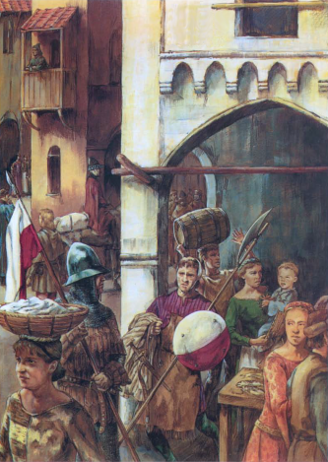
ПРИМЕНЯЕМ НОВЫЕ ЗНАНИЯ
Повышенный уровень. Составь синквейн на тему: «Средневековый город».
________________
________________
________________
________________
________________
Notes:
Рисунок ж. Новый солдат №169 Итальянские латники городских гарнизонов 1260-1392
Выполнение задания в режиме просмотра возможно при использовании встроенных средств Microsoft PPT (инструмент «ПЕРО»)

Slide 16



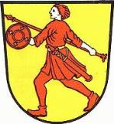
ПРИМЕНЯЕМ НОВЫЕ ЗНАНИЯ
Повышенный уровень. Найди значения слов «Бург», «Бридж», «Форт», «Хафен». На карте найди города, названия которых содержат эти частички.
Бург | Бридж | Форт(д) | Хафен
Notes:
Рисунки:
Гамбург http://upload.wikimedia.org/wikipedia/commons/thumb/d/d0/Coat_of_arms_of_Hamburg.svg/225px-Coat_of_arms_of_Hamburg.svg.png
Кембридж - http://www.geraldia.ru/files/medal/1284846426big.jpgФранкфурт на Майне http://upload.wikimedia.org/wikipedia/commons/3/31/Wappen_Frankfurt_an_der_Oder.jpg
Вильгельмсхафен - http://upload.wikimedia.org/wikipedia/commons/6/66/Wappen_WHV.jpg

